Slide 1
РЕСПУБЛІКА
БІЛОРУСЬ

Slide 2


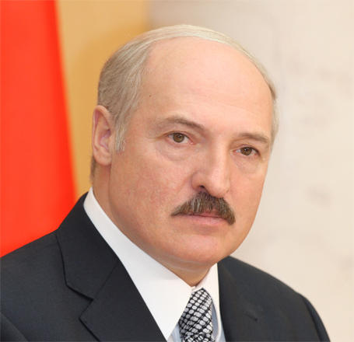
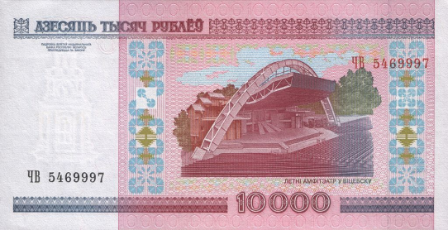
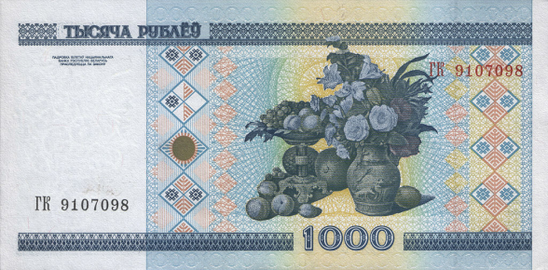
Візитка
ПЛОЩА:207 595 км²
НАСЕЛЕННЯ: 9 491 823
СТОЛИЦЯ: Мінськ
ФОРМА ПРАВЛІННЯ: президентська республіка
ДЕРЖАВНИЙ УСТРІЙ: унітарна держава
АДМІНІСТРАТИВНИЙ ПОДІЛ: 6 областей і 1 столичний округ
ГРОШОВА ОДИНИЦЯ: білоруський рубель
Олександр Лукашенко – президент Білорусі
з 1994 року

Slide 3
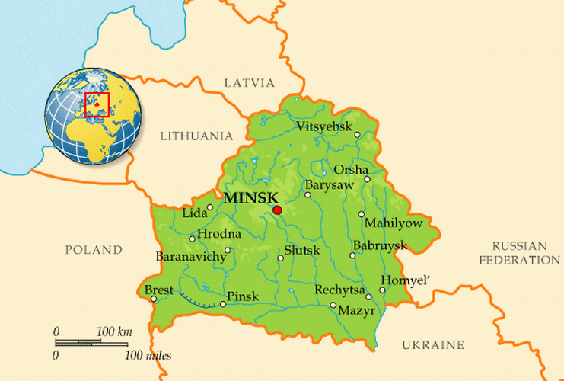
Економіко – географічне положення
Розташована в Східній Європі.
Територія країни досить компактна, нагадує п’ятикутник. Межує з п'ятьма країнами(постсоціалістичними)
Кордони країни не мають чітко виражених природних меж і дуже зручні для підтримання економічних відносин із сусідами та транзитних перевезень.
Негативною рисою економіко-географічного положення Білорусі є відсутність у неї кордонів із високорозвинени ми країнами та виходу до моря.

Slide 4
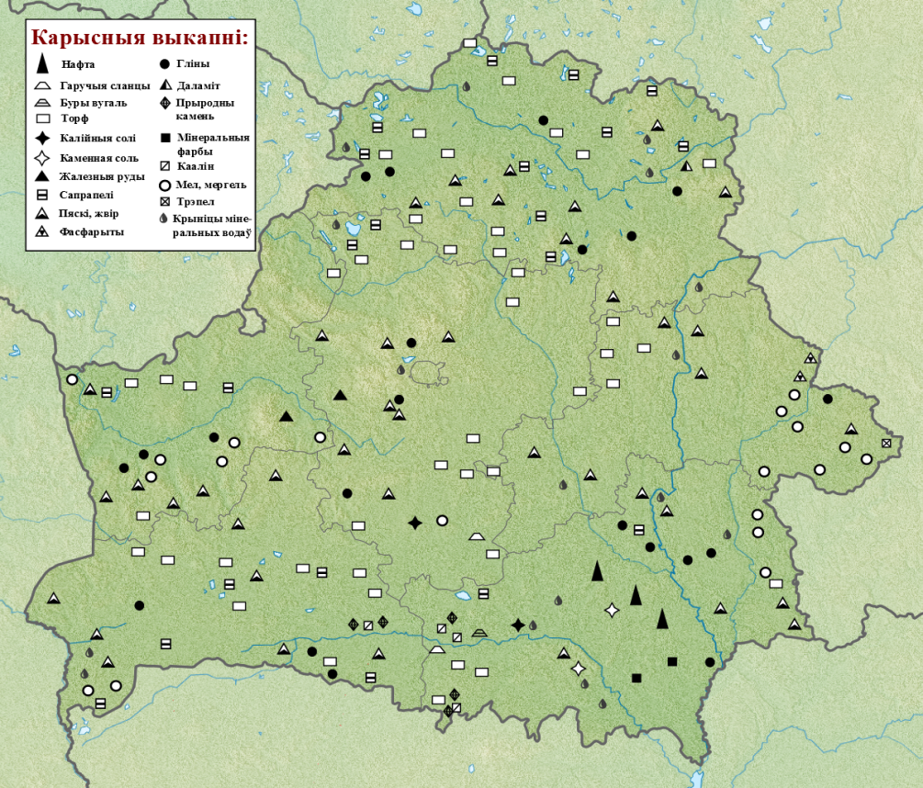
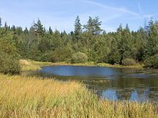
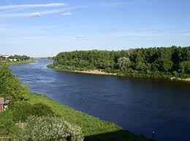
Природні умови і ресурси
Рельєф — рівнинний. Клімат — помірний. У країні є багато озер. Лісами занято З5 % території.
Природні багатства надр незначні. Добувають торф — основне паливо країни. Є невеликі запаси нафти, кам'яного та бурого вугілля, кухонної та калійної солей. Білорусь багата на будівельні матеріали: вапняк, глину, скляні піски, крейду.

Slide 5
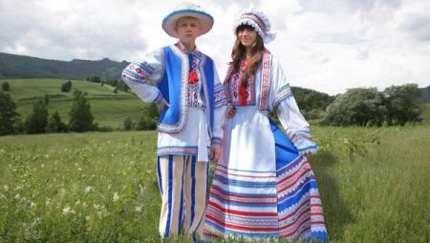
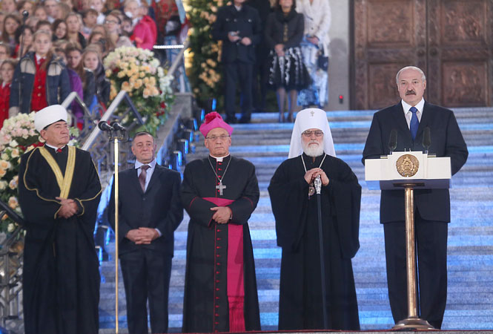
Населення
На території країни проживають представники понад 100 національностей. Білоруси становлять 81 % населення
Понад 700 тис. росіян, близько 300 тис. поляків, понад 150 тис. українців. Демографічна криза
Православні – 80% , католики – 14%, протестанти – 2%. Решта – інші релігійні течії
Середня густота населення Білорусі становить 46 осіб/км² . Більш висока густота в центральній частині країни.
Найвища густота сільського населення спостерігається на найбільш освоєних у сільськогосподарському відношенні територіях (північний захід), а також у районах навколо великих міст
74 % населення Білорусі — жителі міст
Найбільше місто країни та її столиця з 1919 р. — Мінськ. Зараз у ньому проживає кожен четвертий городянин.

Slide 6
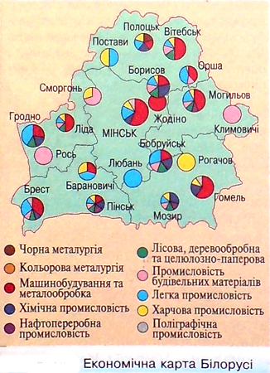
Господарство
Основа господарства Білорусі — промисловість, її особливість — переважання обробних виробництв.
Провідні виробництва — машинобудування, хімічна, нафтопереробна, легка, харчова і лісова та деревообробна.

Slide 7

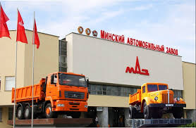
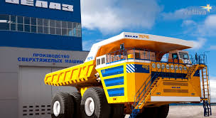
Машинобудування
Велику роль відіграє транспортне машинобудування.
Найбільше значення має виробництво автомобілів, автобусів і тролейбусів («МАЗ», Мінськ) та кар’єрних самоскидів («БелАЗ», Жодіне)

Slide 8
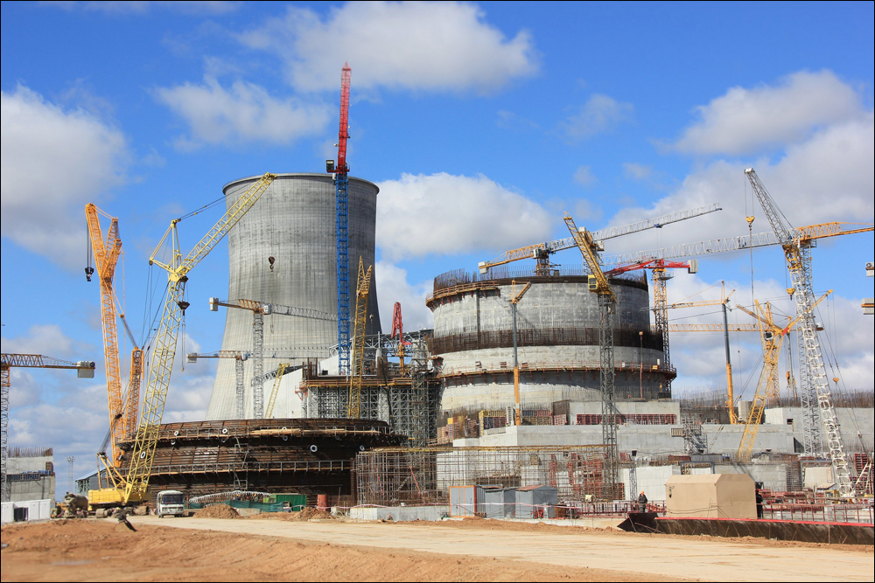
Енергетика
Майже 100 % електроенергії в Білорусі виробляють паливні електростанції. Проте вони лише частково забезпечують економіку електроенергією. Для збільшення її виробництва розпочато будівництво Зельвенської ГРЕС (2,4 млн кВт) і Білоруської АЕС. Також планується відновити 55 малих ГЕС і побудувати ще кілька середніх і малих ГЕС

Slide 9

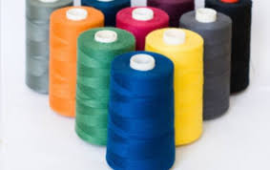
Хімічна промисловість
Найбільше значення мають виробництво мінеральних добрив і лісохімія. На базі родовища калійних солей працюють чотири комбінати з виробництва калійних добрив (Солігорськ). Країна забезпечує до 14 % їх світових продажів. Є підприємства з виробництва синтетичних волокон. Так, у Могильові на найбільшому в Європі підприємстві виготовляють лавсан, поліефірні нитки

Slide 10



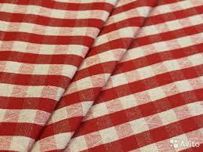
Промисловість
Велике значення мають
легка (текстильна, швейна, взуттєва) і харчова
(м’ясні й молочні продукти, різні консерви, цукор, борошно) промисловість

Slide 11
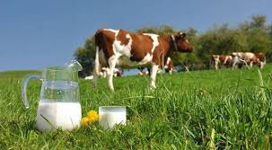
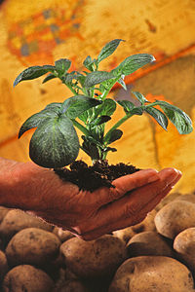
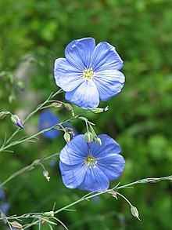
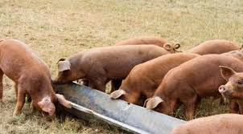
Сільське господарство
Країна виділяється значною роллю сільського господарства в економіці та його досить високою продуктивністю. Переважає тваринництво

Slide 12
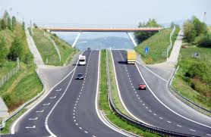
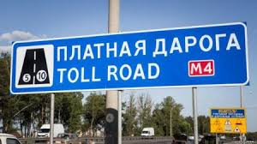
Транспорт
Головні види транспорту — залізничний та автомобільний. Довжина залізничних магістралей становить 5,5 тис. км. Прямим залізничним сполученням Білорусь зв’язана із центральними і східними районами України. Країна має густу мережу автомобільних доріг із твердим покриттям. Формується система платних магістралей, зараз її загальна протяжність становить 1,2 тис. км. Через територію Білорусі проходять два трансєвропейські коридори та магістральні трубопроводи, що з’єд нують Росію з країнами Центральної та Західної Європи.

Slide 13


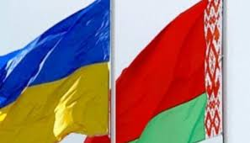
Зовнішньоекономічна діяльність
Основні торгові партнери Білорусі — це країни. Білорусь постачає в Україну нафтопродукти, трактори, скраплений газ, вантажні автомобілі, мінеральні добрива, ліс. Україна вивозить до Білорусі прокат чорних металів, сою, олію, цемент, промислове обладнання, продукцію хімічної промисловості

Slide 14
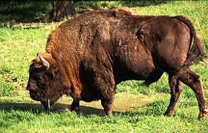
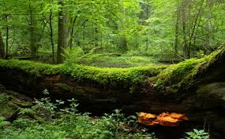
Цікаві факти
Однією з визначних пам’яток Білорусі є найбільший і найдавніший європейський ліс — Біловезька пуща. На її території росте близько двох тисяч дерев величезних розмірів. Деякі з таких ветеранів лісу старше відкриття Америки....

Slide 15
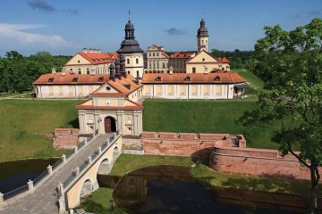
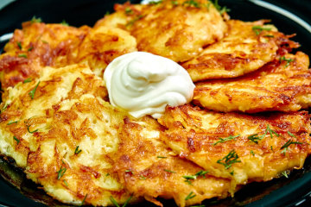
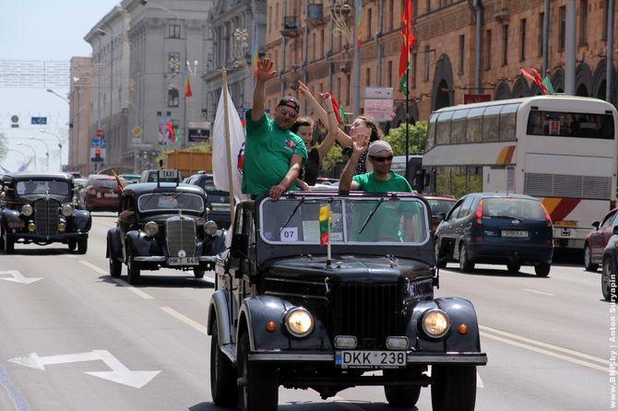
Цікаві факти
Для оцінок у школах і вузах Білорусі використовують 10-ти бальну шкалу
Середня зарплата в цій країні приблизно 500 доларів
У законодавстві Білорусі досі зберігається смертна кара
Приїжджим впадає в очі акуратність і обережність білорусів. На вулицях міст майже не зустрічаються порушники правил дорожнього руху. Оскільки пішоходи там дотримуються правил, то перехід дороги в недозволеному місці вельми рідкісний. Але навіть у такій ситуації водії обов’язково пропускають пішоходів
Білоруси обожнюють картоплю. Національне блюдо – деруни (картопляні млинці)

